Slide 1
Universidad Autónoma del Estado de Hidalgo
Taller de inducción a la vida universitaria
julio diciembre 2020.

Slide 2
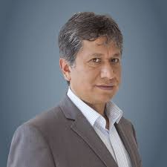
Dr. Santos Noé Herrera Mijangos Área Académica de Psicología Cubículo 18, Módulo G santos_herrera9801@uaeh.edu.mx
Coordinación de Investigación
2

Slide 3
Grupos de Investigación y Cuerpos Académicos
Grupos Vulnerables
Emociones Biopsicosociales
Evaluación e intervención transdisciplinaria del proceso salud-enfermedad
Salud Emocional
2

Slide 4
Gracias por la atención
2

